Slide 1
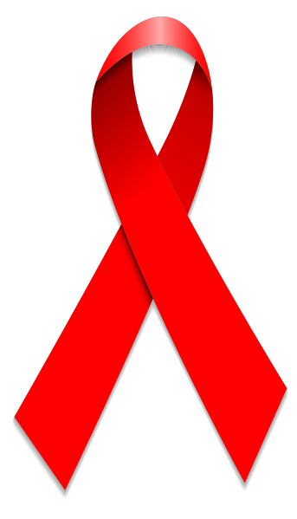
1 грудня -Всесвітній День боротьби зі СНІДом

Slide 2
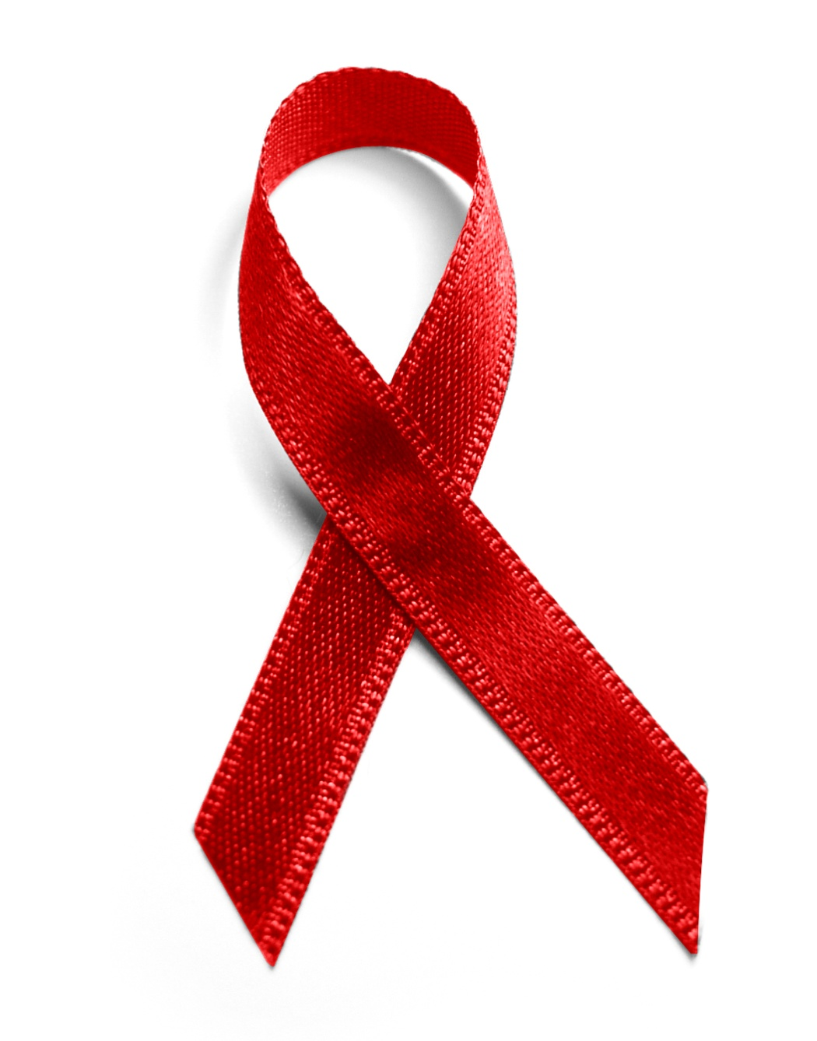
Що означає Червона стрічка?
Цей символ антиСНІДівського руху створив художник
Франк Мур у квітні 1991 року
(він помер від СНІДу
через 3 роки).
Червону стрічку носять небайдужі!
Середня тривалість життя
ВІЛ-інфікованої людини становить приблизно 12 років, однак сучасні препарати збільшують цю цифру
в 2-3 рази.

Slide 3
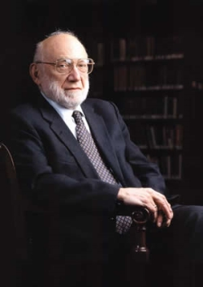
Джошуа Летерберг, американський генетик
«Єдине, що може реально загрожувати людству – це віруси, світ яких мало відомий нам, які дуже швидко еволюціонують у сучасному техногенному середовищі» - Джошуа Летерберг, Нобелівський лауреат у галузі медицини, перша людина, яка відокремила вірус СНІДу у крові людини.

Slide 4
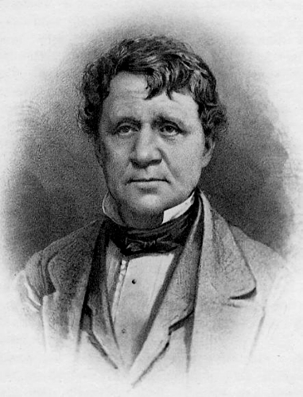
СНІД – Синдром Набутого Імунодефіциту
1 грудня 1974 року в Каліфорнії лікарем Томасом Едвіном уперше було діагностовано хворобу людини, яка не поширюється на піддослідних тварин, але симптоми цієї хвороби передавалися через статеві контакти і кров людини.

Slide 5
С Н І Д
Синдром – тому, що у хворого виникає багато різних симптомів (ознак) захворювань, які розвиваються через ураження захисної системи;
Набутий – тому, що цей стан виникає внаслідок зараження ВІЛ-інфекцією, а не є спадковим.
Імунний – тому, що ВІЛ вражає імунну (захисну) систему організму, яка забезпечує захист від інфекцій і запобігає виникненню пухлин;
Дефіцит – тому, що імунна система не виконує відповідних захисних функцій, через що підвищується схильність до виникнення злоякісних пухлин, збільшується вразливість організму до інших бактеріальних і вірусних інфекцій, які у звичайних умовах є безпечними для людей.

Slide 6
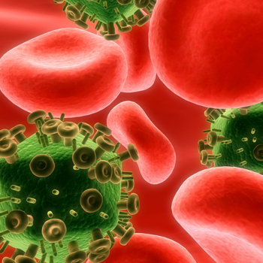
В І Л – вірус імунодефіциту людини
1982 р. одночасно двома групами вчених - у Національному інституті раку в США, під керівництвом відомого імунолога й вірусолога Роберта Галло і в інституті Пастера в Парижі, під керівництвом Люка Монтаньє, був відкритий вірус, відомий нині як збудник СНІДу - ВІЛ
Вірус – це мікроскопічний збудник інфекційних хвороб;
Імунодефіцит – зниження функцій імунної системи;
Людина – вид живого організму (біологічний вид), в якому розмножується вірус.

Slide 7
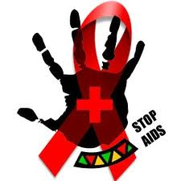
ВІЛ і СНІД – це різні речі:
ВІЛ – інфекція,
СНІД –хвороба.

Slide 8
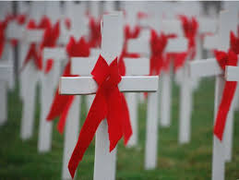
1 грудня – Всесвітній день боротьби зі СНІДом
1 грудня ООН оголосила Всесвітнім днем боротьби зі СНІДом.
Сьогодні на добу у світі чотириста тисяч чоловік заражується вірусом.

Slide 9

Форми В І Л
ВІЛ – 1 – це вірус розповсюджений в Африці серед людей.
ВІЛ - 2 – Більш агресивна форма, яка розповсюджена на територіях північної Америки та Європи, у тому числі і в Україні.
ВІЛ 3 – на який страждають переважно американці та африканці.

Slide 10
Стадії ВІЛ-інфекції
1.Стадія інкубації – період від моменту інфікування людини до вироблення організмом антитіл. В середньому цей період становить від 3 тижнів до 3 місяці. Варто пам’ятати дві страшних істини: ще з моменту зараження ВІЛ-інфікований є переносником хвороби (тобто, може заражати інших) і він вже невиліковний. Рано чи пізно в нього з’явиться СНІД.
2Стадія первинних проявів – це період реакції організму на ВІЛ-інфекцію. Може протікати безсимптомно або із загостреннями. Тривалість стадії – до трьох тижнів.
3.Стадія латентна – період повільного прогресування імунодефіциту. Ця стадія може продовжуватись (за різними даними) від 2 до 20 років.
4.Стадія вторинного захворювання – у людини розвивається СНІД. Поступово організм вражається інфекційними та онкологічними захворюваннями. На початку, ці хвороби можуть проходити самі або піддаються лікуванню. З часом проблеми із здоров’ям у ВІЛ-інфікованих стають більшими. Тривалість стадії – в середньому 2 роки. Ось список хвороб, які можуть вражати хворого на СНІД:
  Пневмонія Токсоплазмоз і сторнгілоідоз мозку та легень
  Кандіоз ротової порожнини і стравоходу
  Криптококкоз центральної нервової системи
  Туберкульоз
  Сальмонельоз
  Зараження вірусом звичайного герпесу
  Фурункули
  Лімфотоми
  Грибкові захворювання та лишаї
  Саркома Капоши
5.Термінальна стадія – заключна. Відбувається важке враження організму. Будь-яке лікування стає неефективним. Хворий помирає протягом декількох місяців.

Slide 12
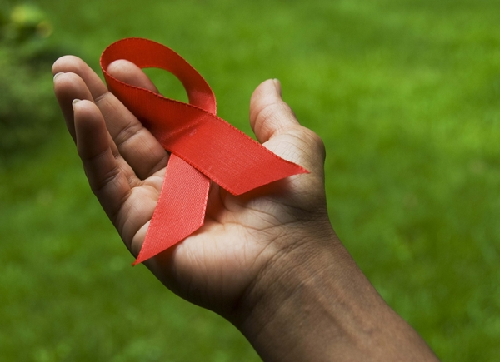
СНІД ПЕРЕДАЄТЬСЯ…
статевим шляхом
при незахищеному (без презерватива) сексі
через спільне використання шприців, голок та інших ін'єкційних засобів
через використання нестерильного інструментарію для татуювання і пірсингу
передача вірусу дитині від ВІЛ-позитивної матері – під час вагітності, родів і годівлі грудьми
при використанні чужих засобів для гоління, зубних щіток із залишками крові

Slide 13
СНІД НЕ передається…
при поцілунку / через слину
через піт або сльози
через тварин або при укусах комах
при кашлі та чханні
при спільному використанні посуду або постільної білизни
при спільних заняттях спортом
у перукарні чи косметичному салоні
у громадському транспорті
при спільному використанні ванни та туалету
при рукостисканні або обіймах

Slide 14
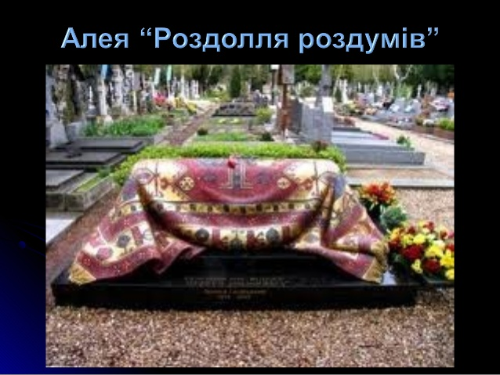
Вони померли від СНІДу…
Алея «Роздолля роздумів» Берлін
У Берліні перед музеєм історії природознавства прокладена алея кам’яних плит із вирізьбленими на них прізвищами. І не видно їм ні кінця, ні краю. Назва алеї «Роздолля роздумів» Майже щомісяця алея подовжується новими плитами-іменами. Людей, чиї прізвища стоять на кам’яних глибах, поєднує одне – вони досягли успіху ( адже серед них є музиканти, філософи, художники, танцюристи; класики, авангардисти…) але померли від СНІДу.

Slide 15

Рудольф Нурієв
( 17.03.1938 – 20.11.1992)
Рудольф Нурієв досяг успіху. За своє творче життя він виконав усі провідні чоловічі партії класичного балету. Соліст театру імені С Кірова( нині Маріїнського театру у Санкт – Петербурзі), зірка Лондонського королівського балету, директор балетної групи Паризької Гранд – опери…Світ захопила хвиля «рудольфоманія»: тисячі прихильників Нурієва чекали на кумира в різних куточках Землі. Він знімався у кіно, з’являвся на телебаченні, робив балетні постановки для різних компаній. Та всі творчі й життєві плани Рудольфа Нурієва перекреслив СНІД.
1984 року великому танцівникові повідомили, що він інфікований вірусом імунодефіциту людини. Спочатку цю звістку Нурієв сприймав спокійно, бо розраховував вилікувалися за допомогою своїх грошей. Відтоді він витрачав на лікування до 2 мільйонів доларів США на рік.
Сподівання виявилися марними. Стан здоровя погіршувався. Останні сто днів свого життя Нурієв провів у Парижі. «Тепер мені кінець?» - постійно запитував він лікарів.
Тепер настав його кінець. Життя перервано СНІДом. Рудольфа Нурієва поховано на російському цвинтарі Сен-Женевє’в де Буа під Парижем поруч із могилою кінорежисера Андрія Тарновського…

Slide 16
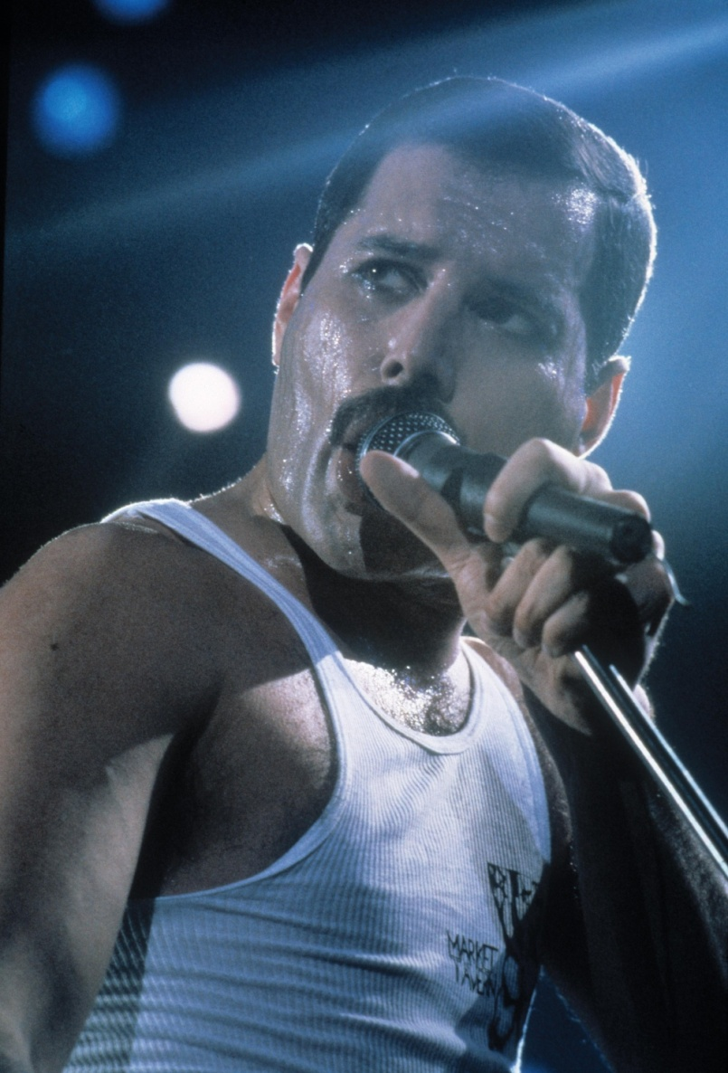
Фреді Меркьюрі
Фреді Меркьюрі та його рок-гурт «КВІН» швидко набули популярності. Їхні пісні користувалися незмінним успіхом. Новаторське використання відео, створення перших рок-відеокліпів, запис альбомів та музики до кінофільмів – сприяли шаленому успіхові групи. Фреді Меркьюрі стає одним із найбагатіших музикантів британської шоу- індустрії. Він досяг успіху, але загинув від СНІДу.
Останні дні життя Меркьюрі були жахливі. Він уже не міг їсти, погано бачив і говорив, важко дихав, нікого не впізнавав. Залишився байдужим до своєї колекції антикваріату, не помічав купи листів та листівок від прихильників, не цікавився заявою від його імені: «Хочу підтвердити: аналіз моєї крові виявив вірус імунодефіциту людини. У мене СНІД. Я тримав цю інформацію в секреті. Щоб зберегти спокій рідних та близьких. Та настав час повідомити правду моїм друзям та прихильникам. Сподіваюся, що всі вони об’єднаються у боротьбі з цією жахливою хворобою». Незабаром Фреді не стало…

Slide 17
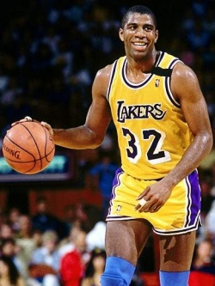
Ірвін Джонсон
У листопаді 1991 року від СНІДу загинув американський баскетболіст
Ірвін Джонсон.
Ще за життя він написав книгу «Що ви можете зробити, щоб запобігти СНІДу».

Slide 18
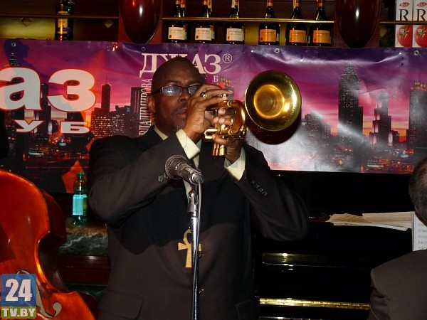
Майкл Девіс
Джазовий трубач Майкл Девіс зберігав таємницю про те, що в нього СНІД до самого кінця. Помер у 1991 році. Головна причина смерті – запалення легень. Був ВІЛ-інфікований

Slide 19
Художник-графік Кайф Херинг працював як одержимий до останнього дня. Він знав про свою хворобу, але все віддав на користь людства.
Скромний комісар Клаус Шварцкопф із серіалу «Місто злочину» не сказав про свою хворобу нікому з близьких людей. Він помер під час зйомок фільму. Клаус говорив: «Треба сподіватись, що я не одержу СНІД при переливанні крові». Так він намагався приховати свою таємницю до кінця.
Рок Хадсон, Майлз Девіс, Курт Рааб, Жан-Поль Арон, Хоре Біпек, Віто Руссо, Мішель Гі, Мішель Фуко, Ентоні Перкінс, Кейт Херинґ, Лі Берейс, Арні Зап, Брюс Четвін... - вони загинули від СНІДу, їх та багатьох інших увіковічнили на алеї "Роздолля роздумів".

Slide 20
Зверни увагу!
За прогнозами, 2014 рік в Україні 820 тис.
ВІЛ-інфікованих, що становитиме 3,5% дорослого населення.
За результатами прогнозу, в 2014 році 36-43% від загальної кількості ВІЛ-інфікованих та 31-38% від числа смертей від СНІДу в Україні припадатимуть на Дніпропетровську, Одеську, Миколаївську та Донецьку області. 2014 року прогнозні показники смертності від СНІДу у цих областях в 1,5-2,1 рази будуть перевищувати середні показники по країні.
За даними Міністерства охорони здоров'я України, станом на 1 листопада на диспансерному обліку перебуває 155 722 людей з ВІЛ-інфекцією, а за десять місяців 2022 року офіційно зареєстрували 10 239 нових випадків

Slide 21
Епідемічна ситуація з ВІЛ-інфекції в Україні станом на 01.10.2023
З початком повномасштабної війни на території України у лютому 2022 року постали проблеми щодо забезпечення епіднагляду за ВІЛ-інфекцією, ускладнилася логістика надання послуг із профілактики, тестування, лікування від ВІЛ-інфекції та клініко-лабораторного моніторингу перебігу ВІЛ/СНІДу серед людей, які живуть з ВІЛ (ЛЖВ), насамперед у південно-східних регіонах. Негативні наслідки, як і відновлення послуг населенню в контексті епідемії ВІЛ-інфекції, будуть нерівномірними з огляду на оперативні зміни в окремих областях, пов’язані з активністю бойових дій, руйнуванням медичної інфраструктури, міграцією населення тощо.
За даними сероепідмоніторингу поширення ВІЛ-інфекції (СЕМ), за дев’ять місяців 2023 року обсяг послуг із тестування на ВІЛ (ПТВ) збільшився з 1 109 149 до 1 561 754 (Тпр + 40,8%) порівняно з аналогічним періодом 2022 року. Обсяг тестування зменшився в Закарпатській (Тпр – 11,5%) і Херсонській (Тпр – 8,3%) областях. Істотно збільшився обсяг ПТВ у Харківській (Тпр + 274,9%), Житомирській (Тпр + 77,7%), Львівській (Тпр + 74,4%), Дніпропетровській (Тпр + 50,1%) та Чернігівській (Тпр + 56,7%) областях.
Майже вдвічі збільшилася кількість тестувань швидкими тестами порівняно з дев’ятьма місяцями 2022 року (Тпр + 87,3%), від найнижчого показника у Закарпатській області (Тпр + 7,4%) до максимального у Чернівецькій (Тпр + 381,0%).

Slide 22
Частка позитивних результатів тестування на ВІЛ-інфекцію складає – 0,7%, на рівні областей показник різниться від низьких цифр у Івано-Франківській, Тернопільській та Чернівецькій (по 0,27%) до найвищих у Одеській (1,36%) та Дніпропетровській (1,22%).
Але якщо порівнювати дев’ять місяців 2023 року з довоєнним періодом (дев’ять місяців 2021 року), обсяг ПТВ зменшився (Тпр – 18,8%) за рахунок Донецької (Тпр – 78,3%), Херсонської (Тпр – 73%) та Луганської (Тпр – 96,4%) областей. Незначне збільшення зафіксовано в Івано-Франківській (Тпр + 26,0%), Житомирській (Тпр + 16,5%), Львівській (Тпр + 15,2%), Сумській (Тпр + 13,1%), Полтавській (Тпр + 10,5%) та Чернігівській (Тпр + 3,7%) областях. У більшості областей зростає обсяг тестування швидкими тестами.
Станом на 01.10.2023 у закладах охорони здоров’я під медичним наглядом перебували 158 803 людини, які живуть з ВІЛ, що становить 387,3 на 100 000 населення. За даними офіційної реєстрації найвищій рівень поширеності ВІЛ-інфекції на 100 000 населення — в Одеській (1 128,4), Дніпропетровській (973,5), Миколаївській (747,4), Київській (474,5), Чернігівській (434,6), Херсонській (424,0) областях та у м. Київ (642,2). Порівняно з аналогічним періодом 2022 року диспансерна група в Україні збільшилася на 3%. Найвищий приріст відбувся у Харківській (+ 20%), Рівненській (+ 10%) та Кіровоградській (+ 9%) областях. Зменшилася диспансерна група в областях, які частково окуповані: Херсонській (–8%), Донецькій (– 5%) та Луганській (– 6%) — і оскільки дані неповні, насправді кількість цих пацієнтів може бути значно менша.

Slide 23
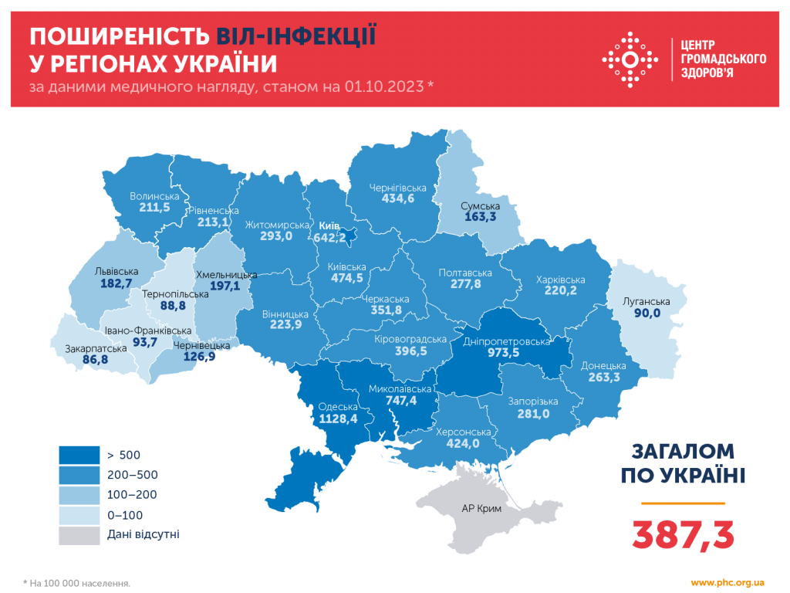

Slide 25

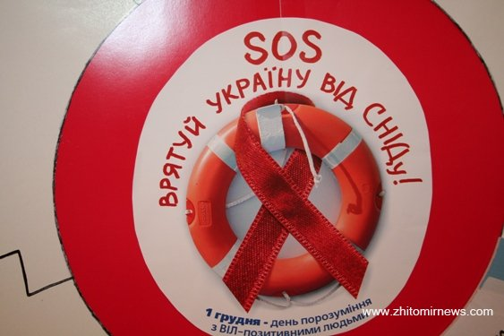
Пам'ятай! Небезпека поряд!
Твоє життя залежить від твоїх обдуманих дій!
Україна за темпами розвитку епідемії
ВІЛ-інфекції займає 2-е місце в Європі і 5-е - у світі.
При сьогоднішніх темпах розвитку захворювання в 2015 році від СНІДу в Україні щоденно буде помирати 140 людей.
Україна за темпами росту захворювання наздоганяє навіть Африку!

Slide 26
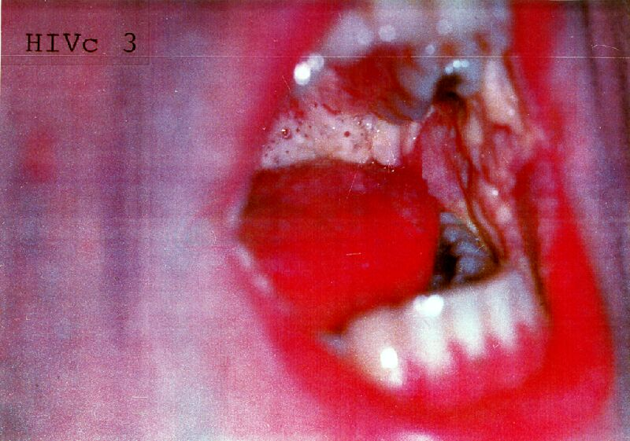
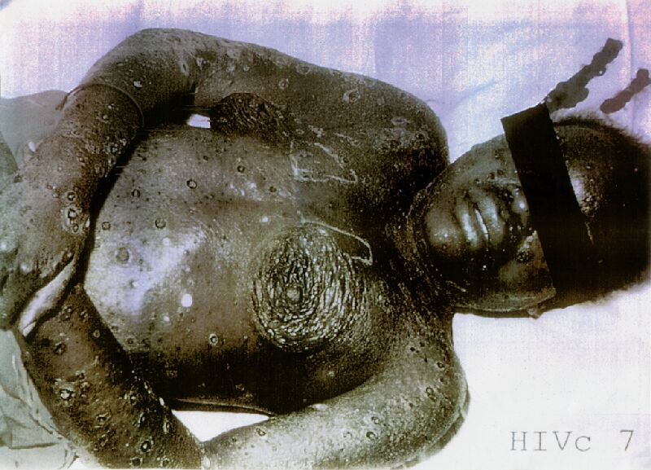
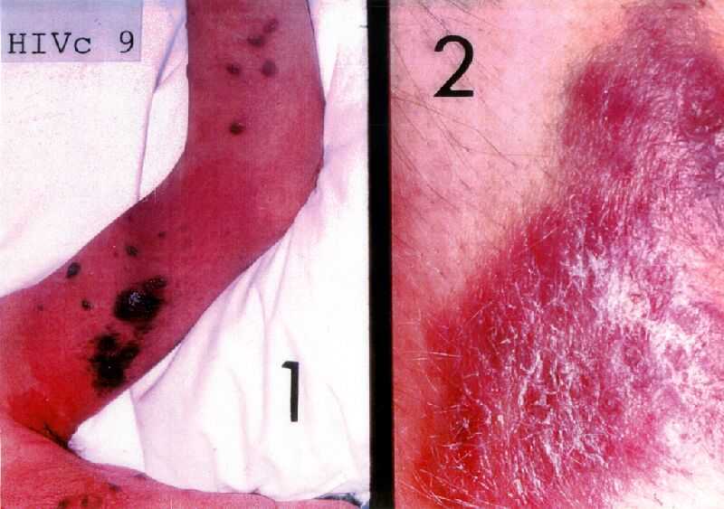
Ці люди хворі на СНІД…

Slide 27
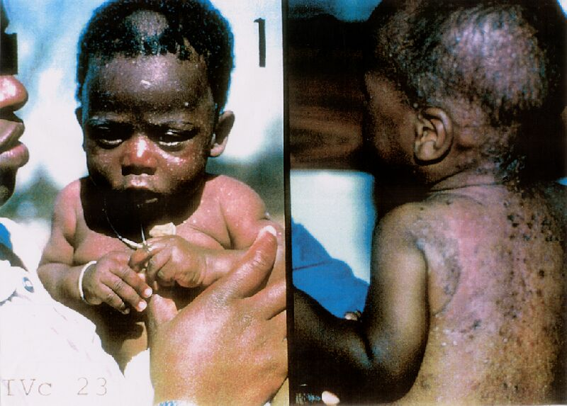
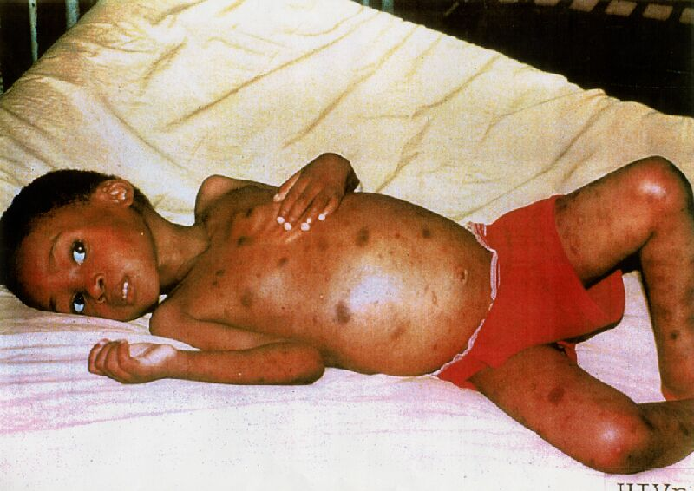

Slide 28
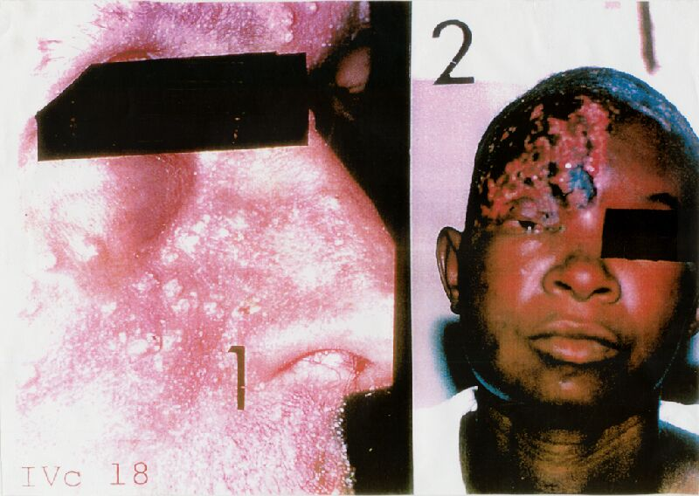
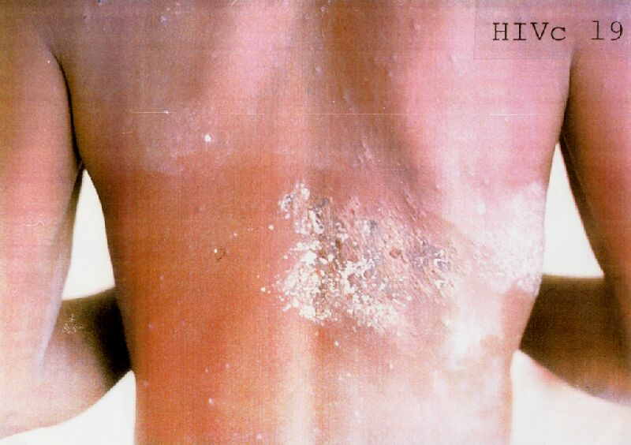
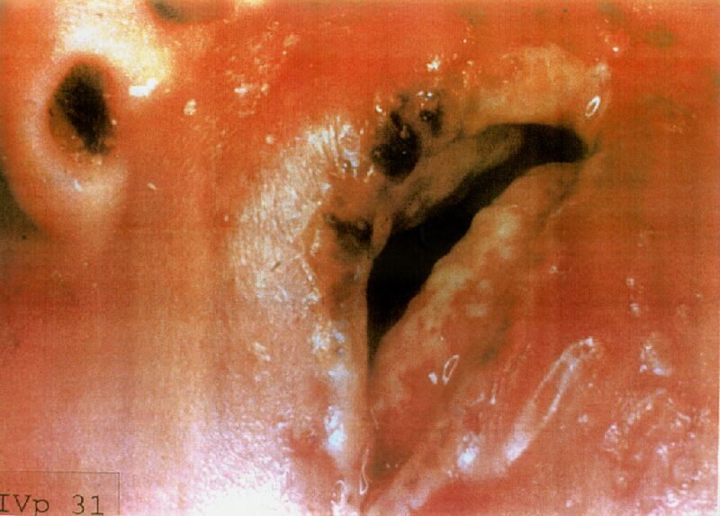
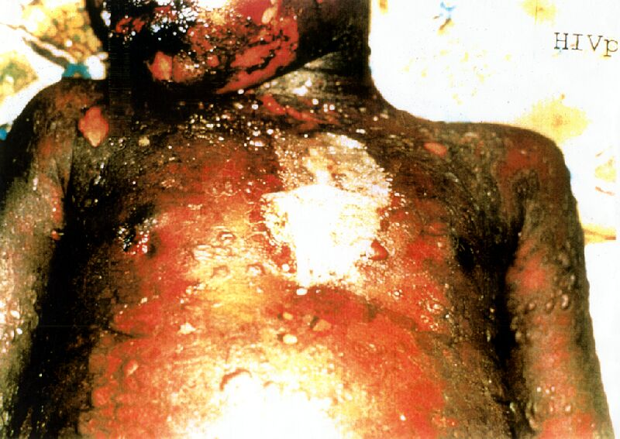

Slide 29
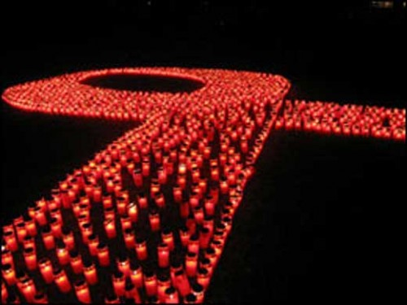
Він не знає кордонів,
Він не знає національностей,
Він не знає імен…

